Slide 1
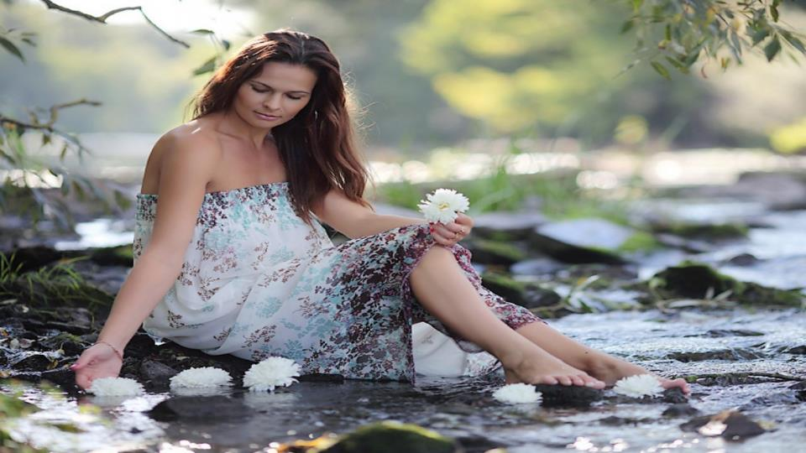




Recomeço
Apresentação: Dorotéia Gomes
www.sergrasan.com
Doroteia Gomes Slides

Slide 2
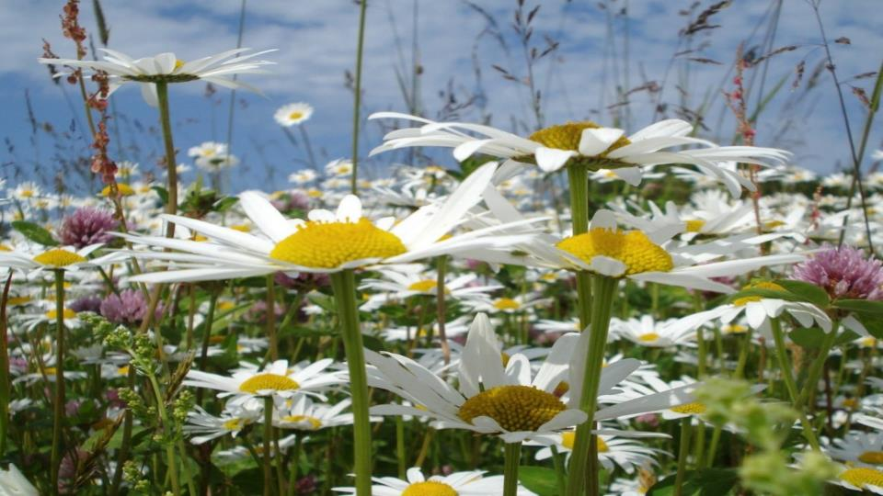
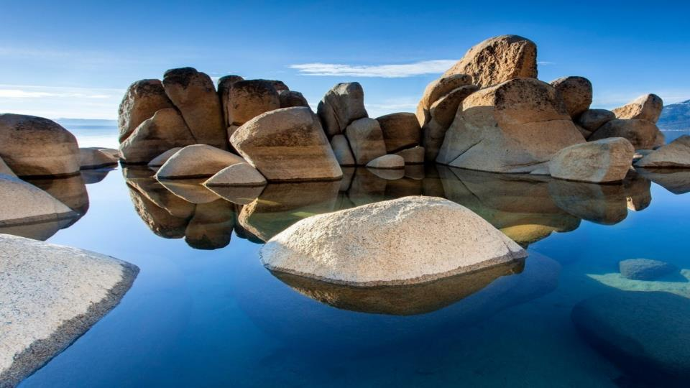
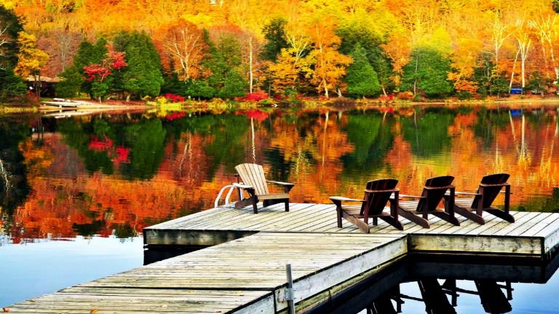
Observe a natureza, tudo nela é recomeço.

Slide 3
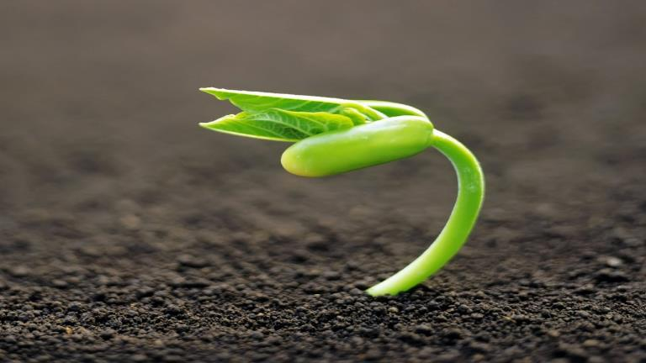
No lugar da poda surgem os brotos novos.

Slide 4
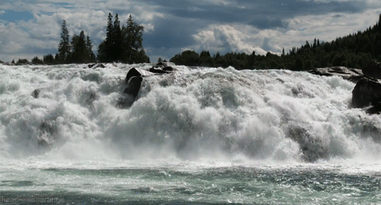
Com a água, a planta viceja novamente (renasce).
Nada para.

Slide 5
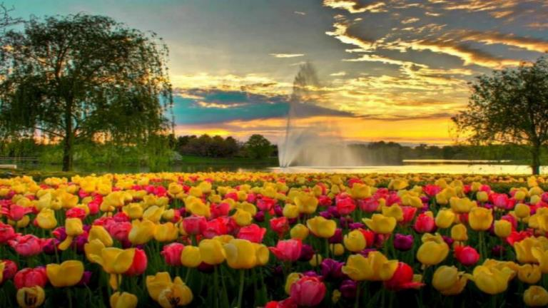

A própria terra se veste diferentemente todas as manhãs.

Slide 6
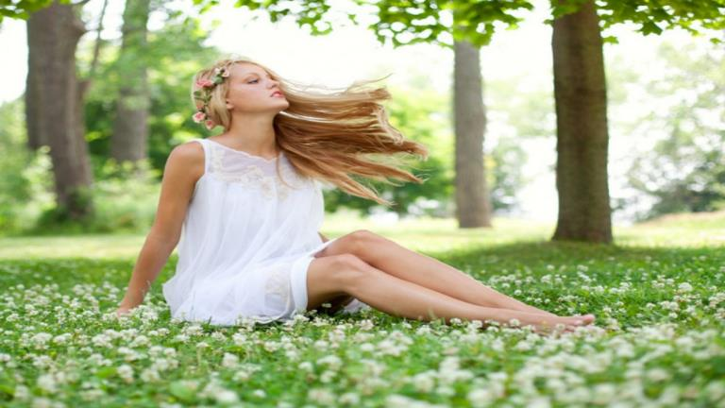

Isso acontece também conosco.
A ferida cicatriza, as dores desaparecem, a doença é vencida pela saúde, a calma vem após o nervosismo.

Slide 7
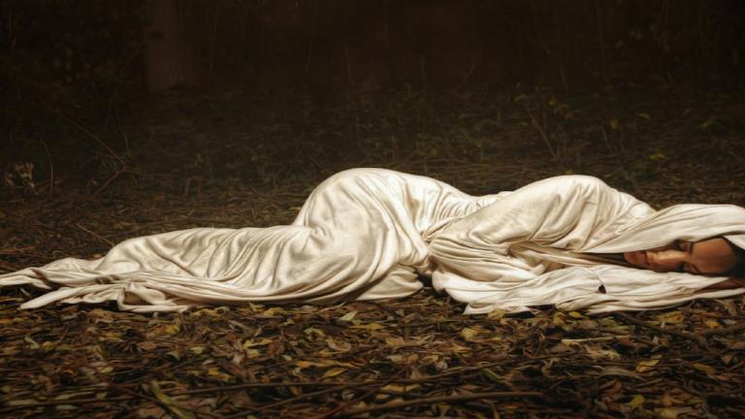
O descanso restitui as forças.

Slide 8
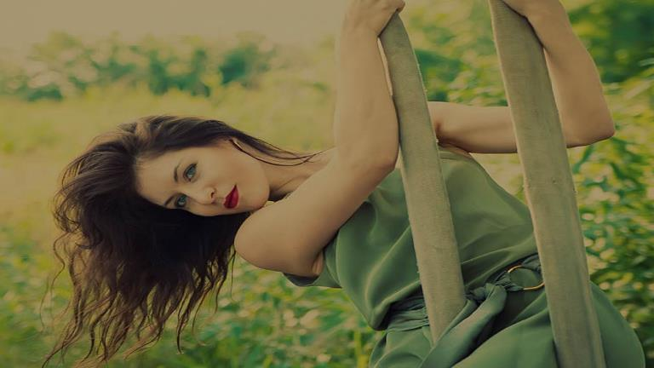
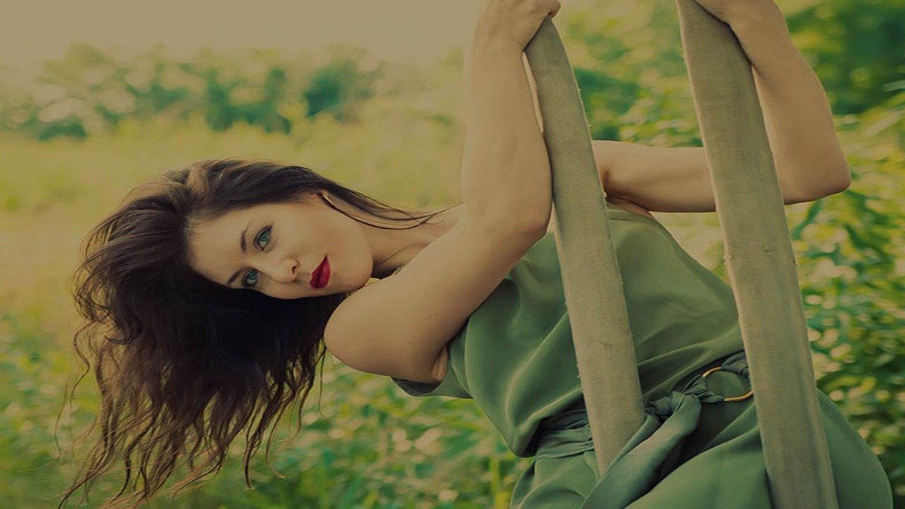

Recomece. Anime-se.
Se preciso, faça tudo novamente.
Assim, é a VIDA!

Slide 9
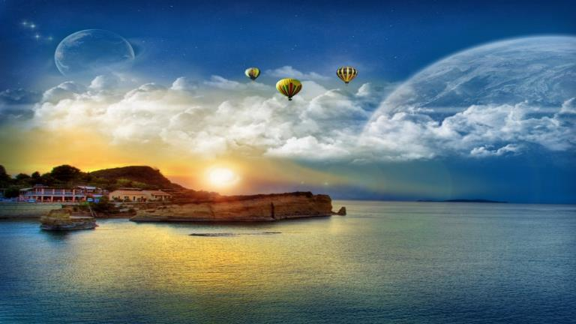
Texto: RECOMEÇO
Autoria: Desconheço.
Formatação: Dorotéia Gomes
Imagens: Internet
Música: MÚSICA WORDS BEE GEES INSTRUMENTAL
Divulgação:www.sergrasan.com/doroteiagomesslides
Doroteiagomes06@gmail.com

